Slide 1
1. MOBILE FIRST
Pri načrtovanju, izdelavi ali predelavi spletne strani morate misliti na:
vsebino
gumbe
hitrost nalaganja strani
mobile friendly test
intuitivnost

Slide 2

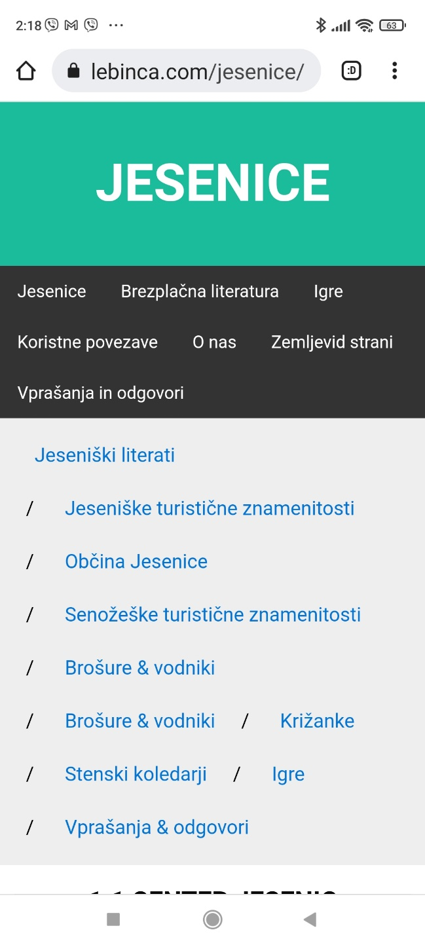
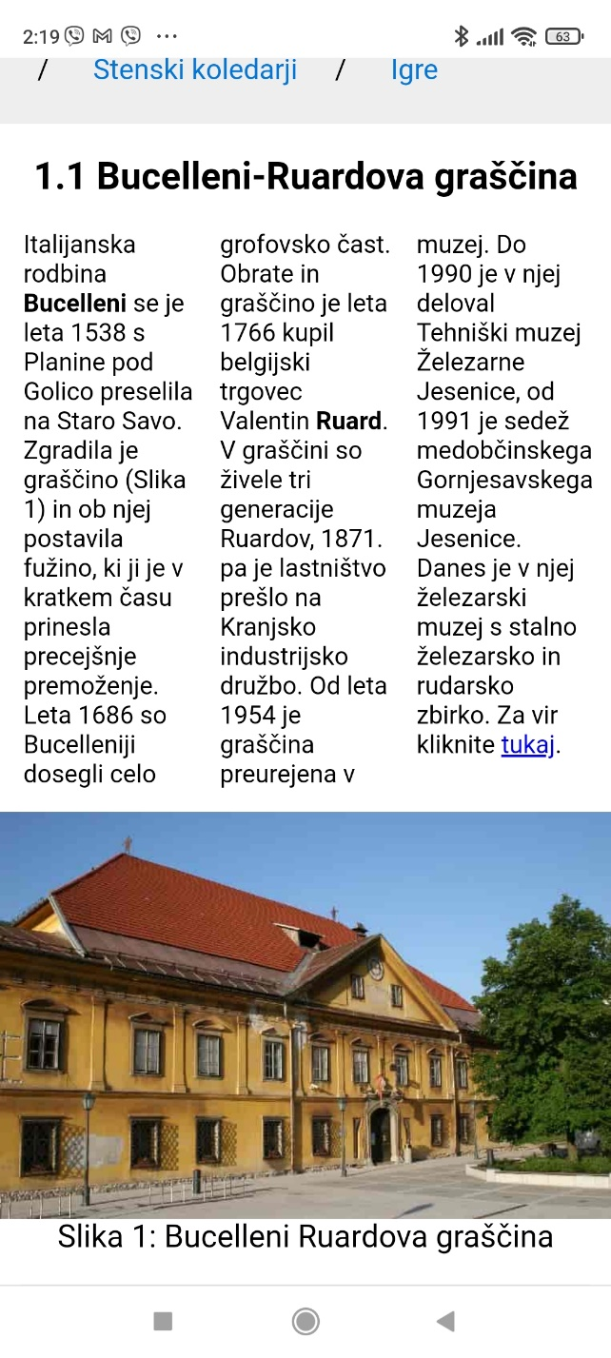
K točki 1: VSEBINA

Slide 3
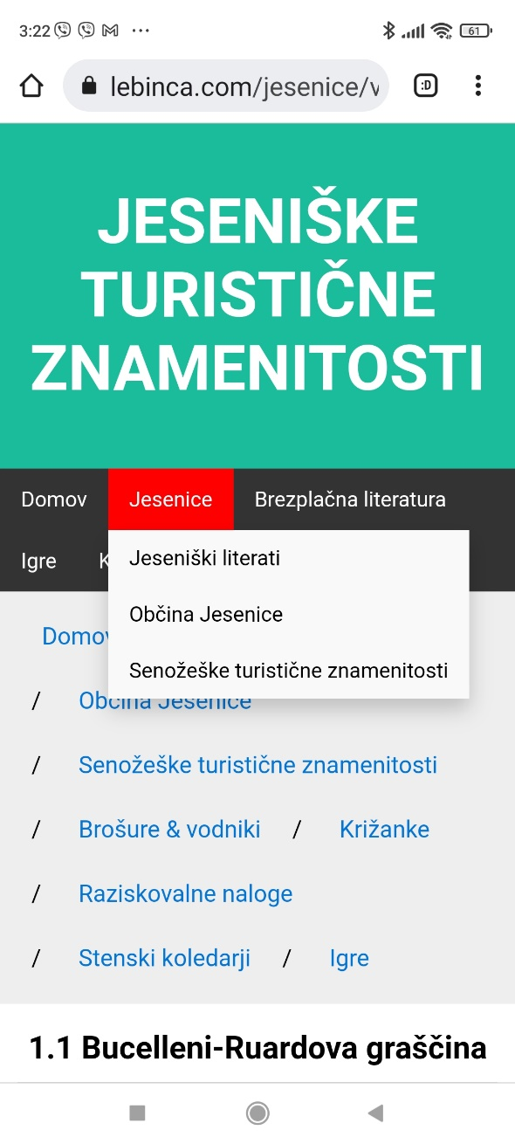
K točki 2: GUMBI

Slide 4
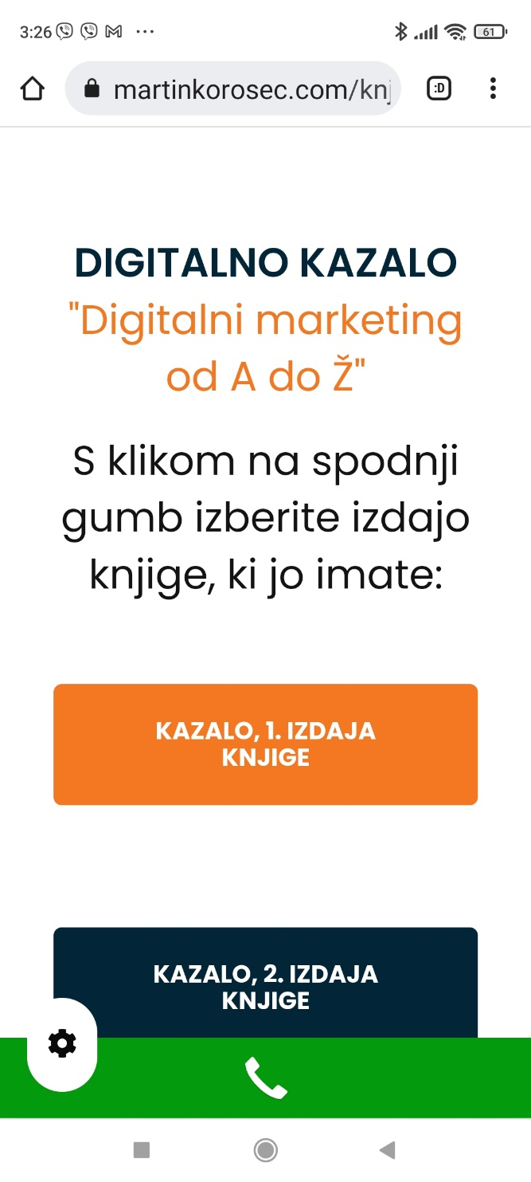
BOB (BIG ORANGE BUTTON)

Slide 5

K 3. TOČKI: HITROST NALGANJA STRANI (Page Speed Insights)

Slide 6
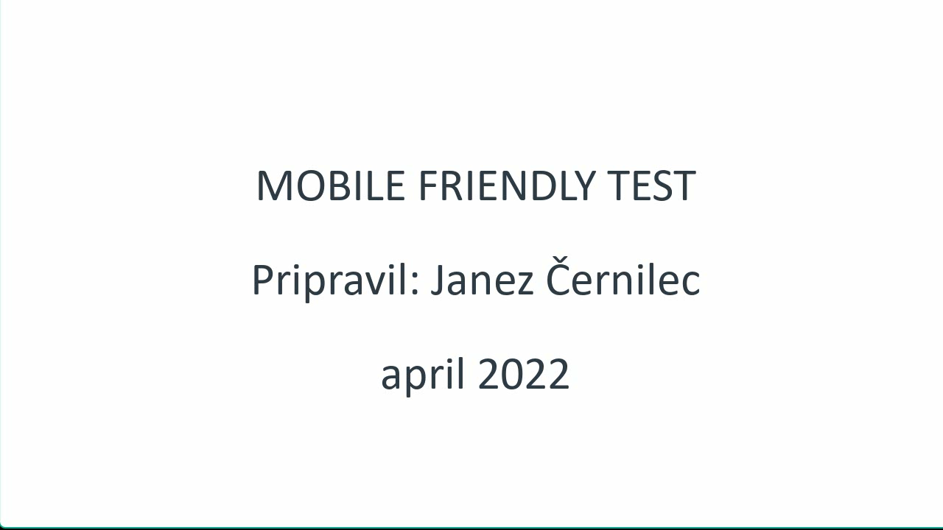
K TOČKI 4: MOBILE FRIENDLY TEST

Slide 7
K točki 5: INTUITIVNOST VSEBINE

